Slide 1
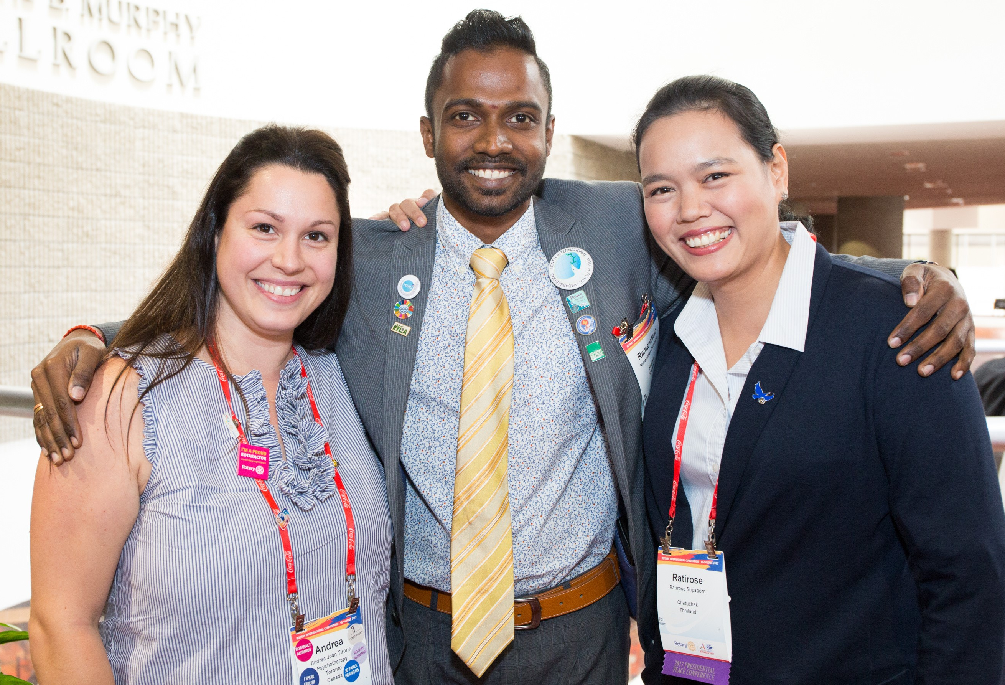
ロータリー平和フェローシップ
Notes:
先ほどの映像と重複する内容もありますが、今一度ロータリー平和センターとフェローシップの申請に関する基本的な情報をお伝えします。
「世界平和の構築」は「ポリオプラス」と並ぶ、国際ロータリーの最優先項目と定められております。

Slide 2
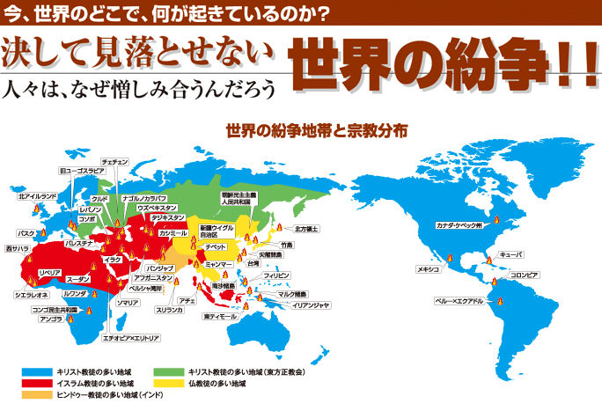
Notes:
残念ながらまだまだ世界各地で紛争は起きています。中東・アフリカが多いです。新しいものでは2014年、ロシアのクリミア自治共和国への軍事侵攻などがあります。
紛争とは無縁だった日本も、昨今は尖閣諸島にて領海・領空が連日脅かされる状況となりました。

Slide 3
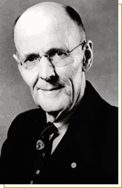
ポール・ハリス
１８６８－１９４７
Notes:
明治元年〜昭和22年の生涯で2度の世界大戦を経験し、平和に対する思い入れが強かった事を踏まえ、
持続可能な平和の構築をビジョンとして掲げ、平和構築、紛争解決、紛争予防に貢献できる平和構築者の世界的ネットワークを築くために、没後50年を記念して1997年に開始されました。
当初はロータリー大学の設立を企画したそうですが形を変え、2002年、研修施設として世界各地の教育機関に「ロータリー平和センター」を設置することとなりました。

Slide 4
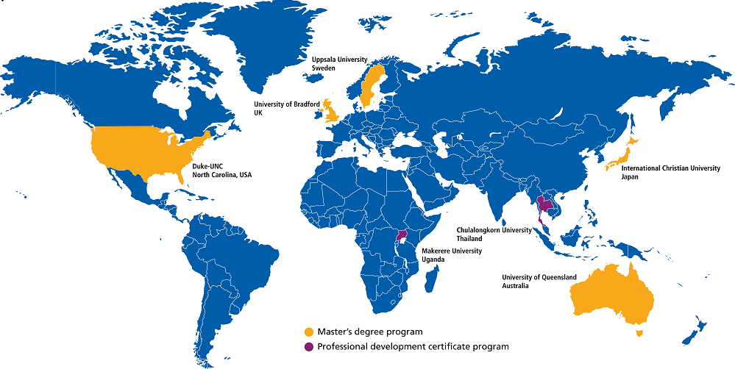

ロータリー平和センター
Notes:
ロータリー平和センターは7つあり、8つの大学に設置されています。
このうち5つのセンターでは、平和と開発に関する修士号取得プログラムを提供しています。
デューク大学およびノースカロライナ大学チャペルヒル校（合同で一つの平和センターを運営）（米国）
国際基督教大学（日本）
ブラッドフォード大学（英国）
クイーンズランド大学（オーストラリア）
ウプサラ大学（スウェーデン）
残る2つの平和センターでは、平和と紛争研究に関する専門能力開発修了証取得プログラムを提供しています。
・チュラロンコン大学(タイ)
・マケレレ大学(ウガンダ)にあり、オンライン学習、教室での授業、社会変革イニシアチブを合わせた1年間のプログラムが実施されます。

Slide 5
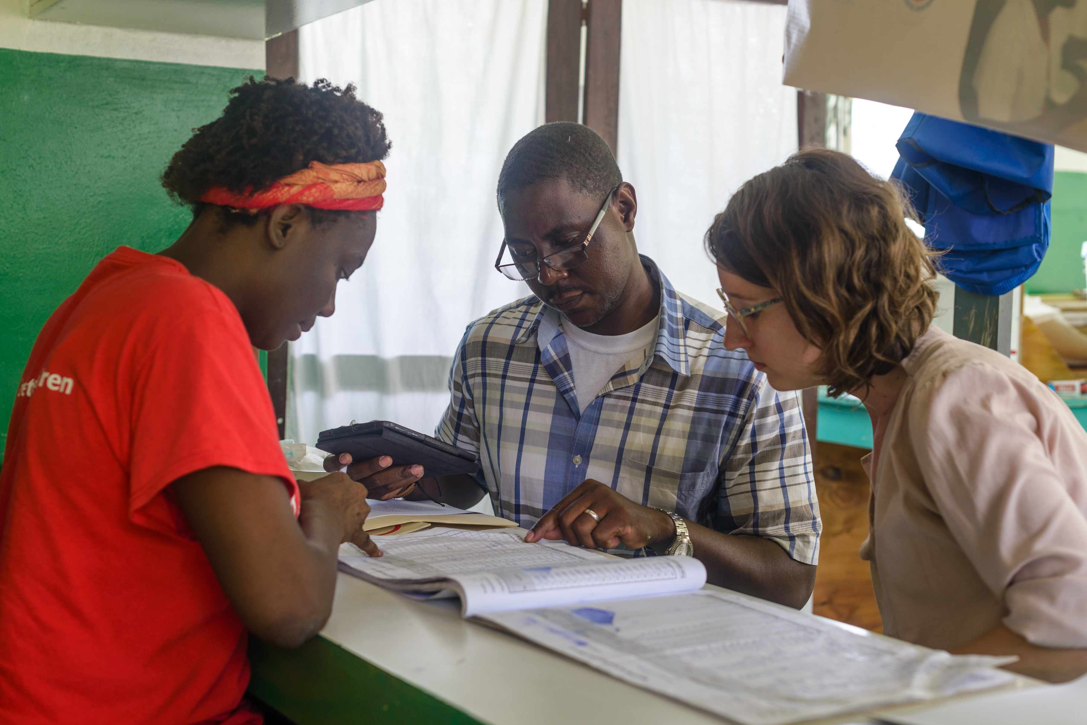
修士号プログラム ＆ 専門修了証プログラム
毎年
最高130名の平和フェローが選出
修士号プログラム
若いプロフェッショナルが対象
毎年、最高50名（各センターで10名ずつ）
15～24カ月間
専門能力開発修了証プログラム
経験豊かなプロフェッショナルが対象
毎年、最高80名（各センターで20名x2期）
1年間
Notes:
毎年、修士号プログラムと専門修了証プログラムを合わせて最高100名が平和フェローとして選出されます。
修士号プログラムでは、若いプロフェッショナルが対象となり、毎年最高50名が選ばれます。このプログラムの期間は15カ月から24カ月となります。
専門修了証プログラムでは、経験豊かなプロフェッショナルが対象となります。年に2回実施され、それぞれで最高25名、年間で合計50名となります。いずれのセッションでも、期間は3カ月となります。

Slide 6
申請者の条件
申請者に求められる条件
英語に堪能であること
リーダーとしての優れた資質
平和や紛争解決の分野に貢献した経験
修士号プログラム
  学士号
  関連分野での3年間のフルタイム勤務経験
  第２言語能力（日本語が認められます）
専門修了証プログラム
  優秀な学業成績
  関連分野での5年間のフルタイム勤務経験
Notes:
平和センターで学ぶことを希望する人は、プログラムの種類を問わず、いくつかの条件を満たしている必要があります。
まず、英語に堪能で、リーダーとしての優れた資質を備えている必要があります。また、勤務経験やボランティア活動を通じて、平和や紛争解決の分野に貢献した経験を有している必要があります。
これらに加え、修士号プログラムでは、学士号が必要となるほか、関連分野における3年間のフルタイムの勤務経験が必要となります。第2言語に精通していることも求められますが、日本語ができる方は、それが第2言語として認められます。
専門修了証プログラムでは、優秀な学業成績のほか、関連分野における5年間のフルタイムの勤務経験が必要となります。

Slide 7
フェローシップの資金
平均授与総額
修士号プログラム：80,000米ドル
専門能力開発修了証プログラム：11,000米ドル
専門能力開発修了証プログラムで賄われる費用
授業料
学内の宿泊施設
留学先への（留学先からの）旅費
実地研修の経費
コース資料
保険
修了証プログラムで賄われる費用
授業料
部屋代と食費
留学先への（留学先からの）旅費
インターンシップの費用
学会／研究費用
保険
不測の事態の出費
Notes:
毎年、日本全国のロータリアンから1人15円の寄付をいただき、核被爆国ならではのプログラムである広島研修旅行とホストエリアの維持活動に充てられています。
更に第2790地区からは毎年25,000ドルをDDF(地区補助金)から寄贈しており、当地区は平和推進地区に指定されています。

Slide 8
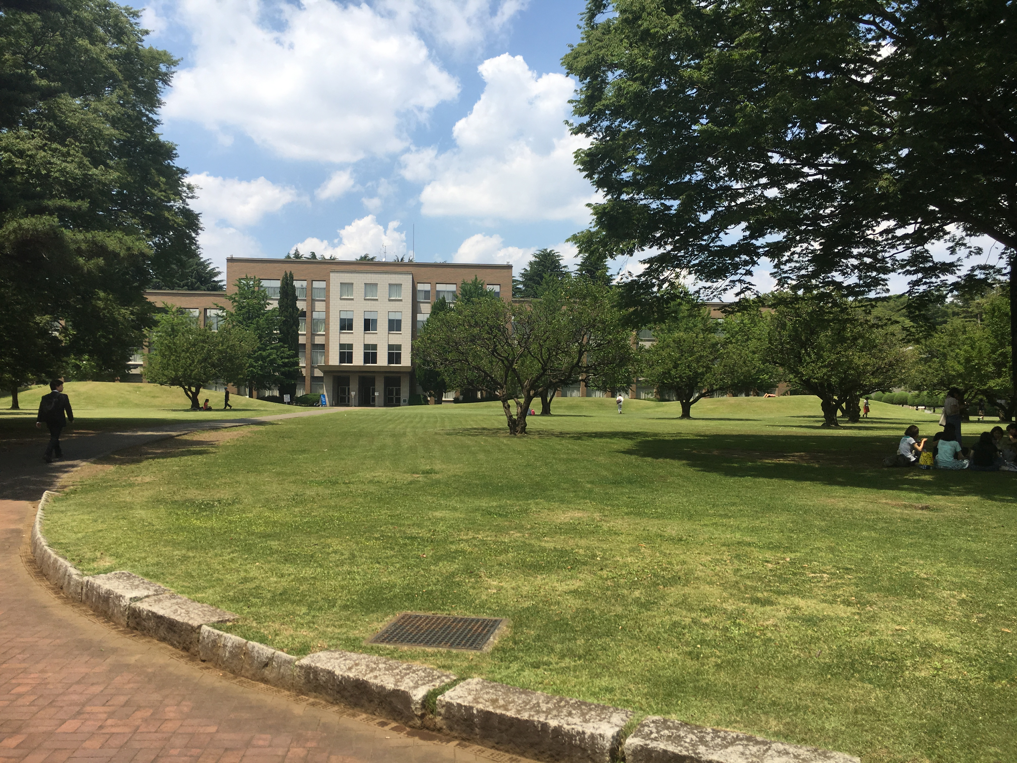
国際基督教大学
Notes:
さて、日本の平和センターのご紹介です。先ほどお伝えした通り、東京三鷹の国際キリスト教大学に設置されています。

Slide 9
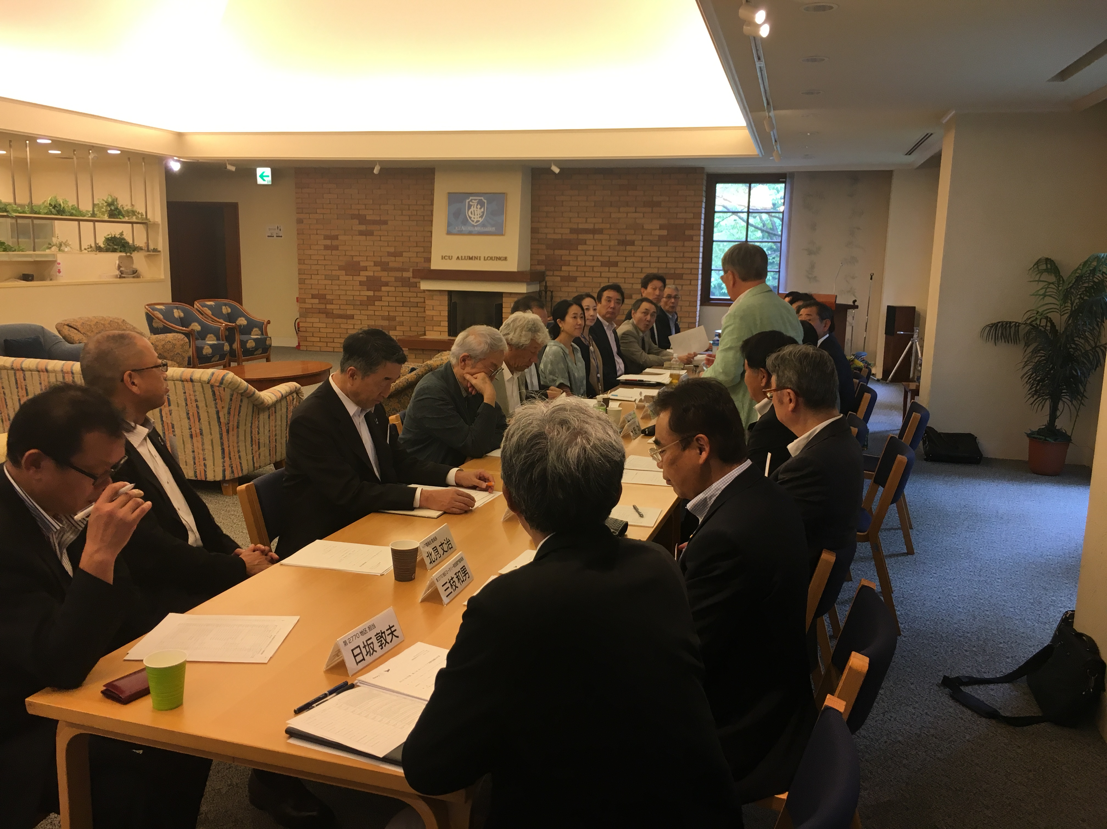
ホストエリア協議会
Notes:
このプログラムの推進のため、第2750/2580地区東京、第2590/2780地区神奈川、第2770地区埼玉、そして第2790地区千葉の計6地区が「ホストエリア」を構成しております。
年４回、東京芝公園にあります第2750地区ガバナー事務所に各地区の平和フェロー委員が集まり、「ホストエリア連絡協議会」を開催しています。
個人的には、他県のロータリアンと繋がりを持てる大変有益な機会としであると感じております。

Slide 10
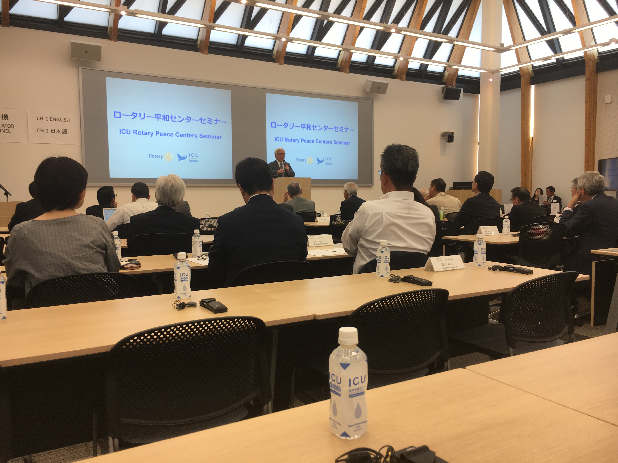
卒業論文発表
Notes:
ホストエリアの仕事は、来日したフェローと、カウンセラーをお願いするロータリアンへののオリエンテーション開催に始まり、フェローの住居手配、生活の困りごと対応などです。
毎年の行事として最大のものは、核被爆国ならではのプログラムである広島研修旅行であります。
その他、各地区持ち回りで日本文化を知るレクリエーション的な交流会を開催しております。
毎年6月にフェローの研究発表を兼ねた年次セミナーと、卒業祝賀会が開催されます。

Slide 11
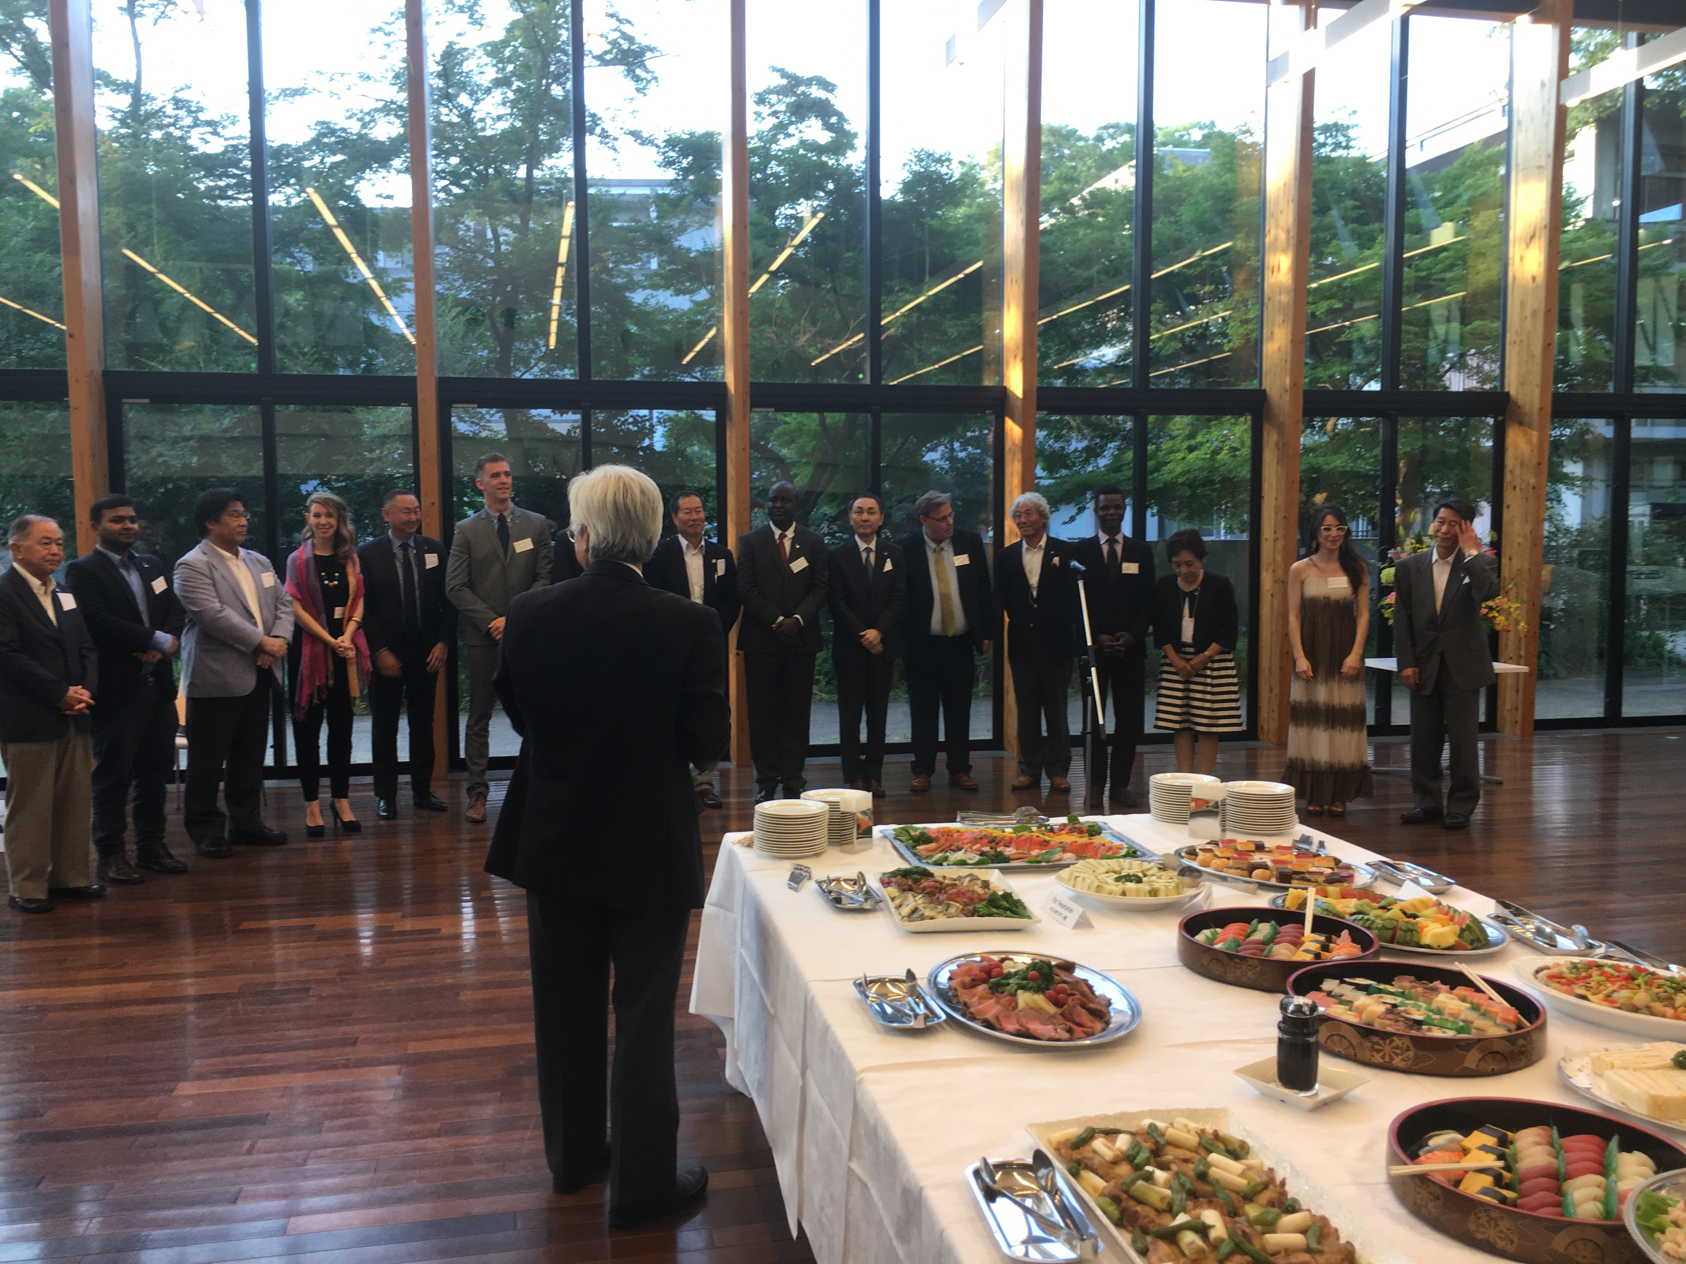
卒業式 祝辞
Notes:
毎年6月にフェローの研究発表を兼ねた年次セミナーと、卒業祝賀会が開催されます。

Slide 12
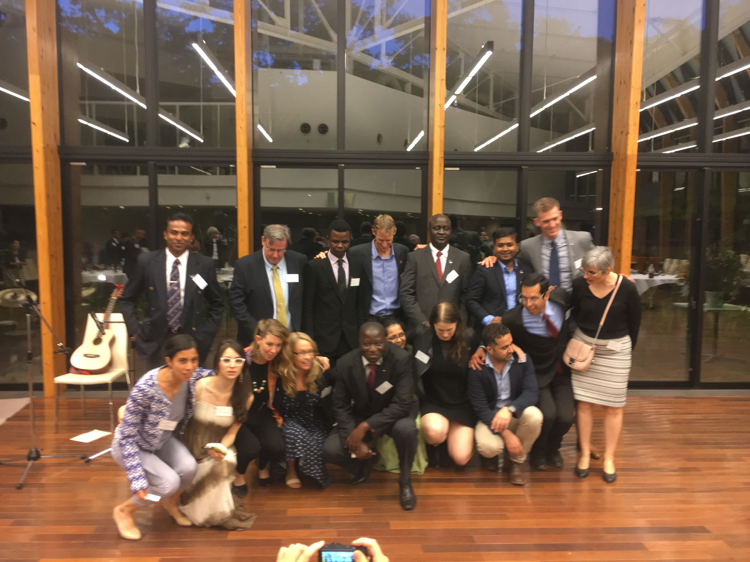
１５期卒業生

Slide 13
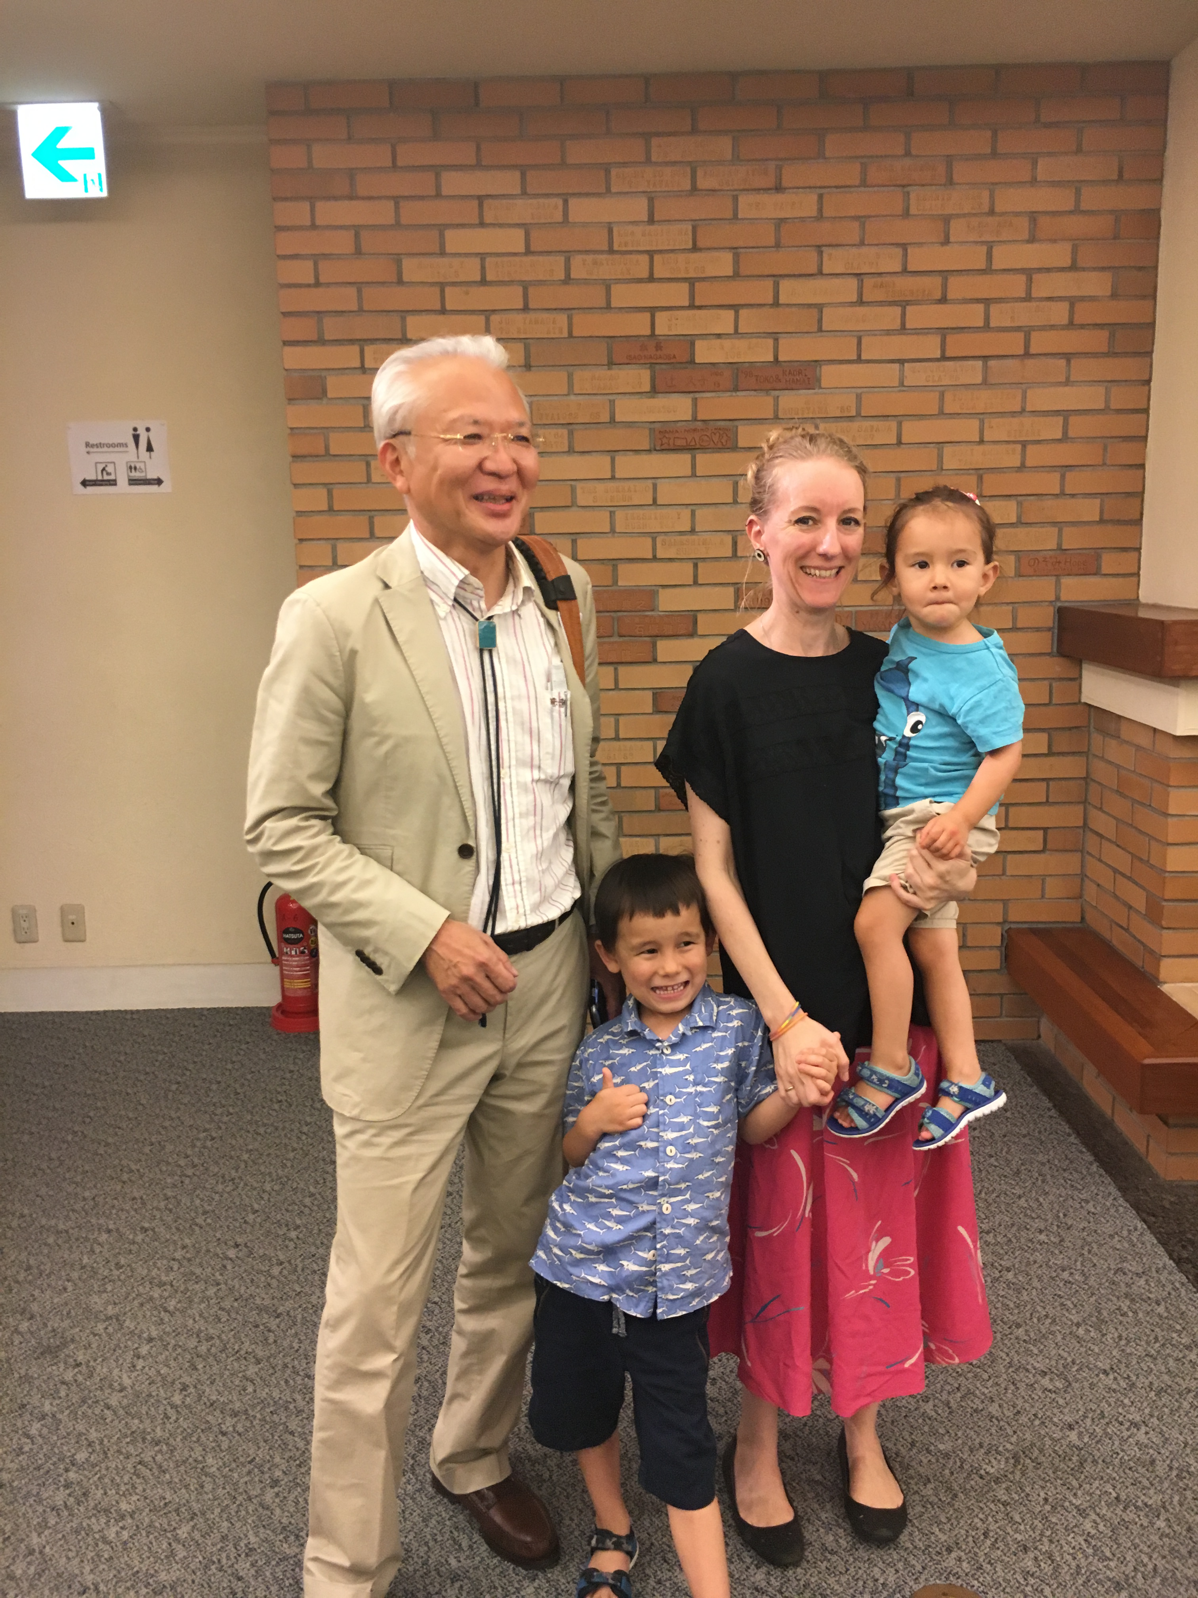
１８期生アビゲイルさんとその子供たち カウンセラー 船橋みなとRC 石井 博さん
Notes:
それでは、現在当地区で受け持っているフェローと、そのカウンセラーさんを御紹介します。昨年9月に入学したイギリスのアビゲイルさん。育児をしながらの受講です。
1年目の成績は、なんとオールＡとの事です。

Slide 14
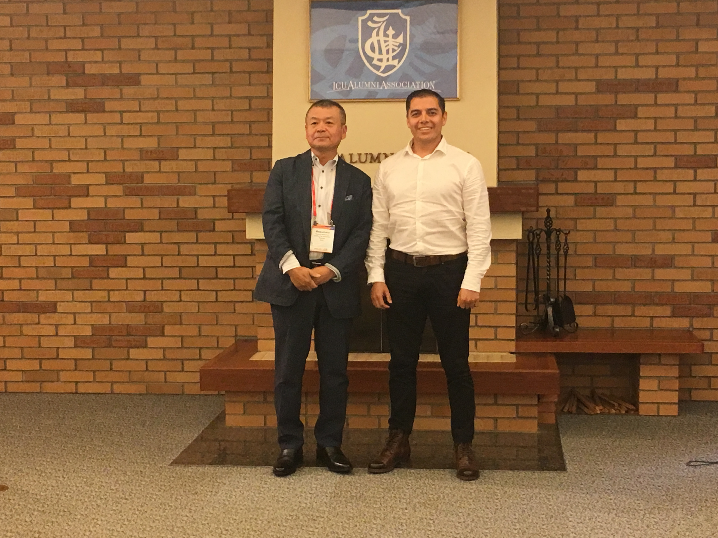
１８期生 エルキンさん コロンビア カウンセラー 柏RC 松丸隆一さん
Notes:
同じく第18期生、コロンビアのエルキンさん。 現在母国コロンビアで実地研修中です。

Slide 15
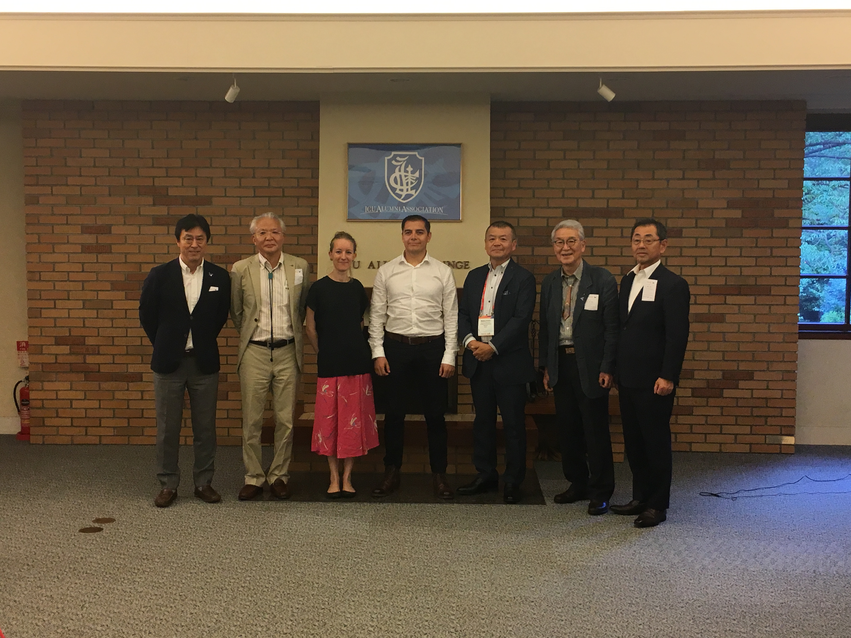
平和フェローシップ委員会と１８期生

Slide 16
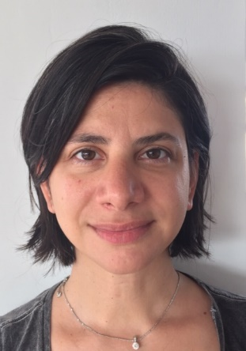
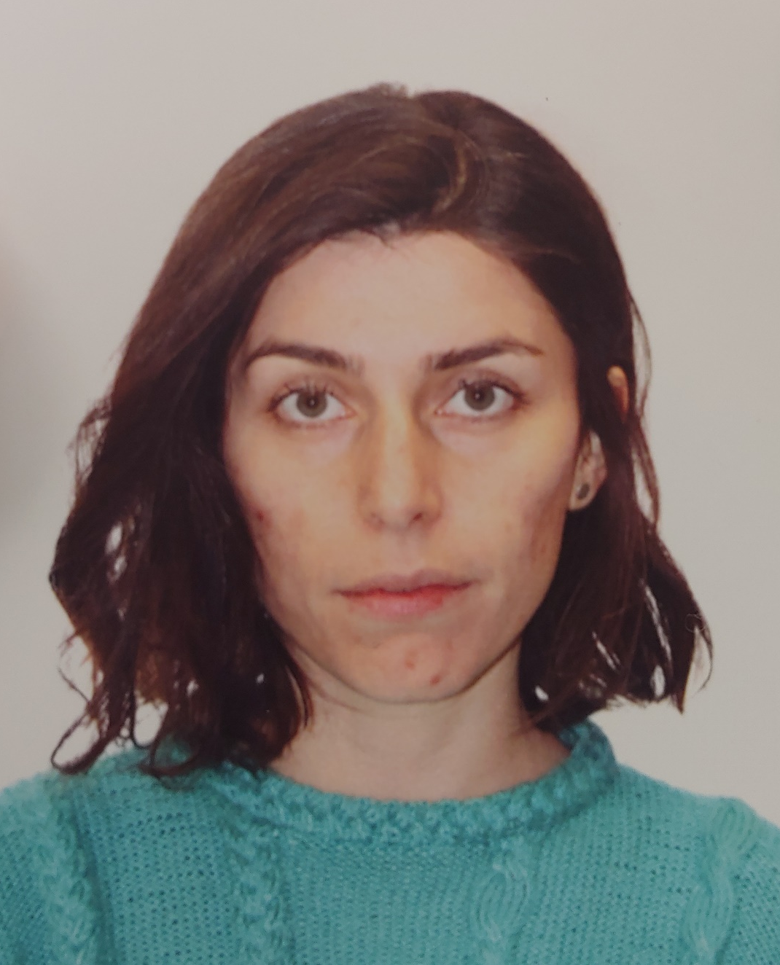
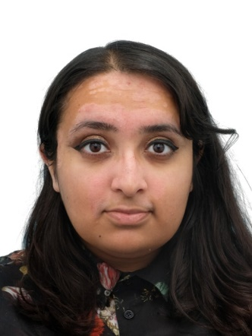
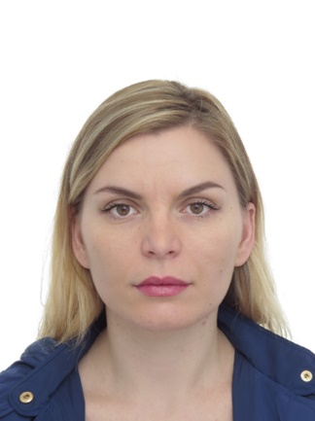
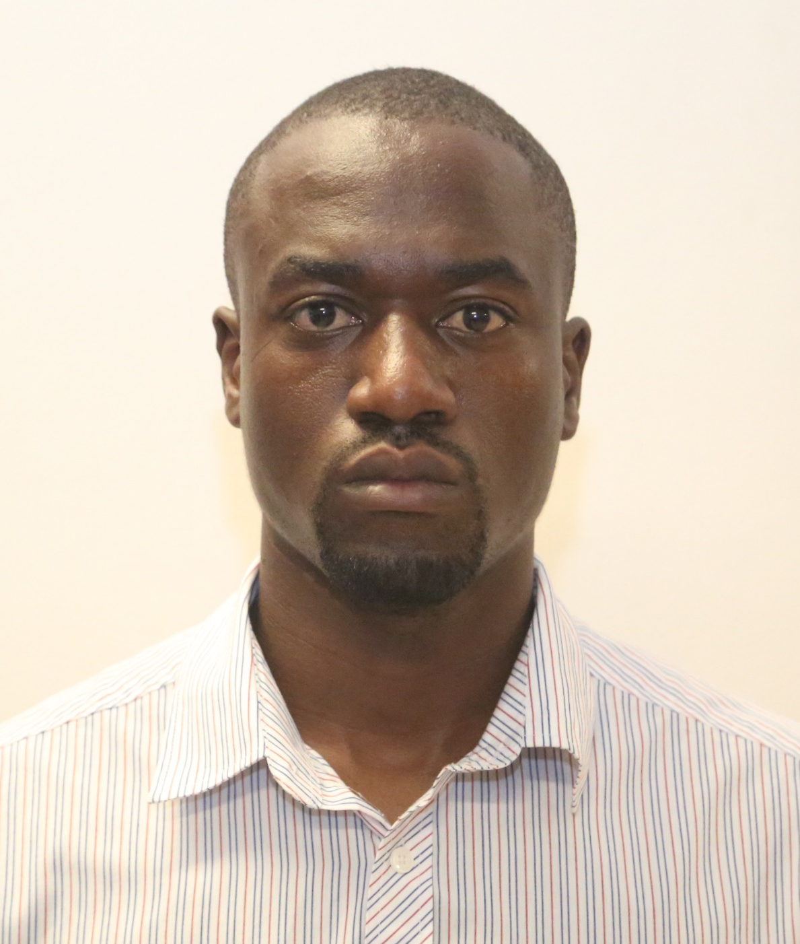

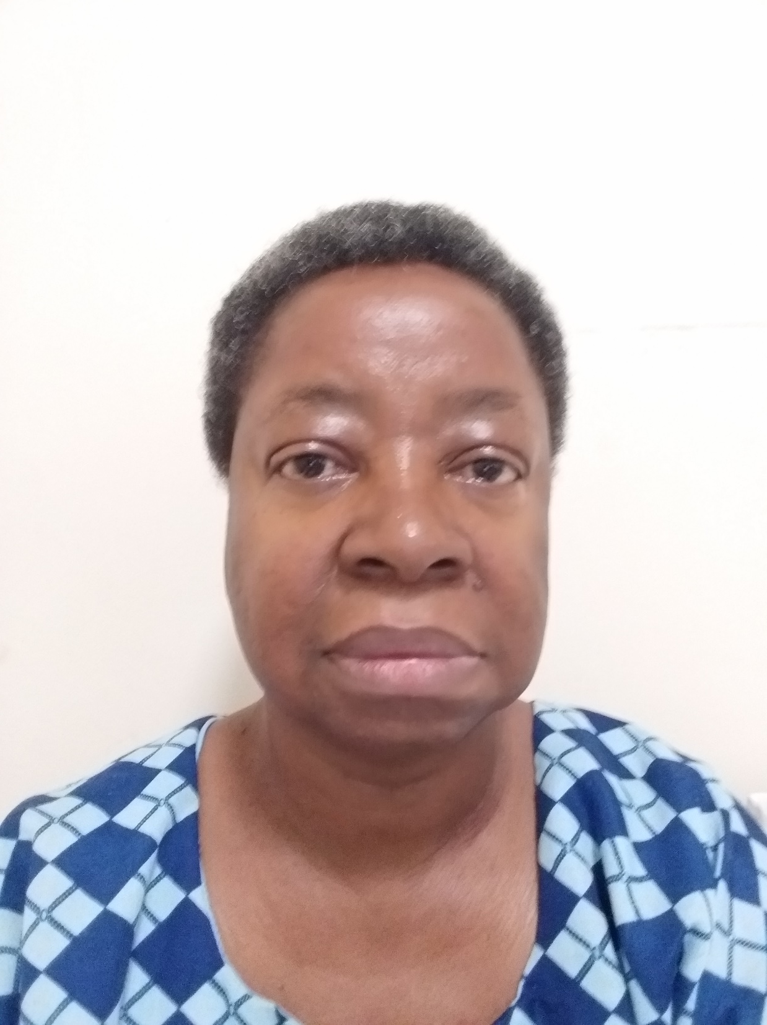
１９期生 オリヴィアさん (オ-ストラリア) 2020.09~2022.06
カウンセラー 千葉西RC 野口アキ子さん
カウンセラー 千葉西RC 野口アキ子さん
Bertone, Daniela
Vojno, Natalija
Hasnain, Farrah
Kaqinari, Sabina
Mugadzaweta, Givemore
Wellesley-Cole, Olivia
Gulden, Haleigh
Notes:
幅広い年齢・経歴の方がいるのも平和フェローの特徴で、19期生のオリヴィアさんは現在も南スーダンで平和維持活動に従事されている方とのことです。
残念ながら19期生はコロナ渦により1名しか来日できていません。現在皆さんオンラインで受講されています。
フェローの中には紛争当事国の方もいます。実際、目の前で親類が反政府ゲリラに殺害されたというような経験を持つ方もいて、
そういう方の「自国をなんとかしたい」という意気込み・想いは並々ならぬものを感じました。

Slide 17
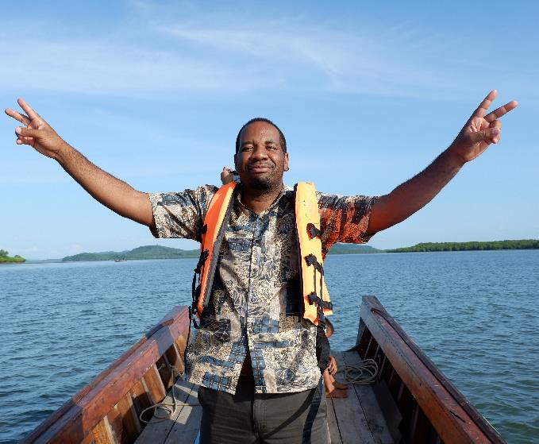
申請方法
rotary.org/ja/peace-fellowshipsで申請資格を確認
（申請は2月に受付開始）
各ロータリー平和センターのカリキュラム・プログラムを確認
（修士号プログラムは第1・2希望の平和センター、修了証プログラムは1つの平和センターを選ぶ）
地元クラブまたは地区と連絡を取り、 申請手続（面接、推薦を含む）を確認
地元のクラブをクラブ所在地検索で探し、ロータリーの活動に参加
オンライン申請書に必要事項を入力し、5月31日までに地区に提出
（ロータリー財団による選考の結果は11月に通知）
選出された平和フェローは、別途、提携大学に入学申請を提出
Notes:
申請手続きでは、地元のロータリー地区と協力する必要があります。
オンライン申請は2月から利用できます。
申請手続ではロータリー地区による面接と推薦が必要となるため、地区と連絡を取る必要があります。
候補者は、地元のクラブと積極的に連絡を取り、地元や海外におけるロータリーの活動について認識を深めることが奨励されます。
オンライン申請書は、5月31日までに地区に提出します。地区による推薦を得た後に、7月1日までに地区からロータリー財団に申請書を提出します。
7月から10月にかけて、ロータリアンと提携大学の代表者からなる平和センター委員会による選考が行われます。
結果は11月に申請者に通知されます。修士号プログラムのフェローとして選ばれたら、各大学への入学申請を行います。
先ほどのビデオでもありましたが、日本人での平和フェローとなった方は、現在までに33名、全体の3％に留まっています。
毎年日本から10名の応募者を出そうという目標があります。皆様の周辺に適切と思われる方がいらっしゃいましたら、ぜひ御紹介頂ければと思います。

Slide 18
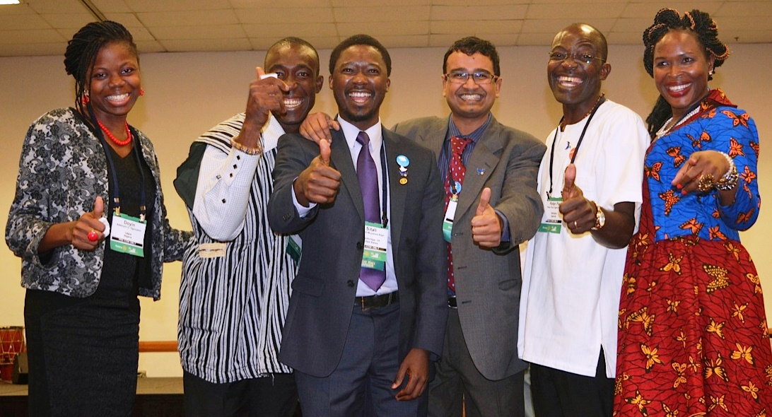
平和の願いはきっとかなう！
お問い合わせ
rotarypeacecenters@rotary.org
Notes:
最後に、このプログラムにカウンセラーとして協力してくださるロータリアンを大募集です。毎年2790地区では毎年度1〜2名のフェローを引き受けます。
ご興味のある方、当地区の平和フェロー委員会とホストエリアとで丁寧にオリエンテーション、バックアップを致します。
三鷹の国際キリスト教大学までの移動が比較的容易な地域にお住まいの方、お気軽にお問い合わせ下さい！ぜひ宜しくお願い致します。
以上、ご清聴ありがとうございました！

